Slide 1


Estudio del impacto de sistemas de admisión en un motor de encendido provocado
Autor: Roberto Mateu Segura
Grado en Ingeniería Mecánica
4 de septiembre del 2018

Slide 2
Índice
Objetivos
Descripción del sistema estudiado
Sintonizado de colectores
Metodología experimental
Resultados
Mejora de la distribución
Resultado teórico del colector sintonizado óptimo
Presupuesto
Conclusiones

Slide 3
1.Objetivos
Ensayar el motor con dos colectores de admisión y las correspondientes variantes de uno de ellos.
Analizar los resultados obtenidos para cada configuración.
Determinar la configuración con mejores resultados.
Realizar una variación geométrica en la configuración más ventajosa.

Slide 4
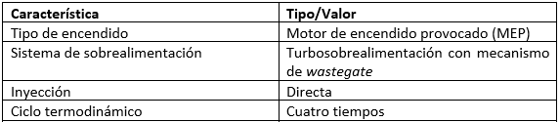
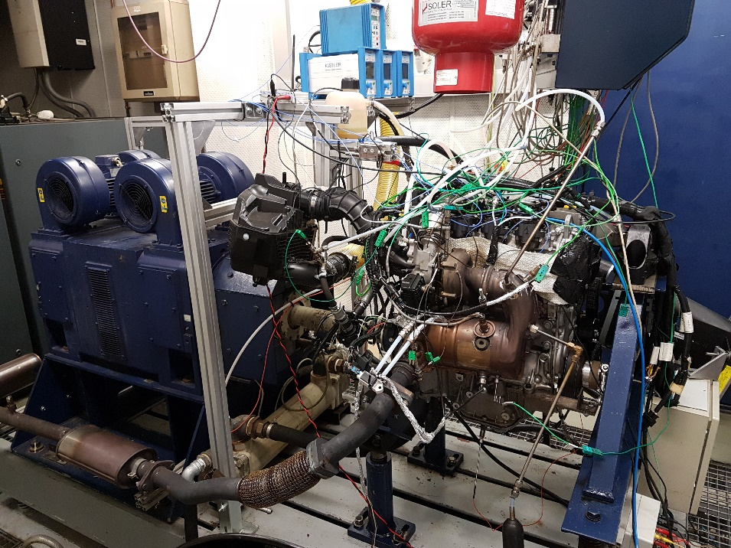
2.Descripción del sistema estudiado

Slide 5
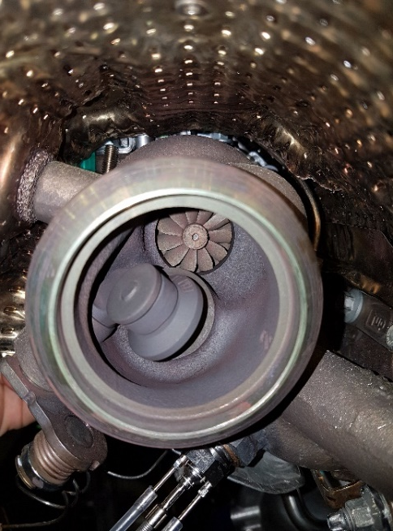
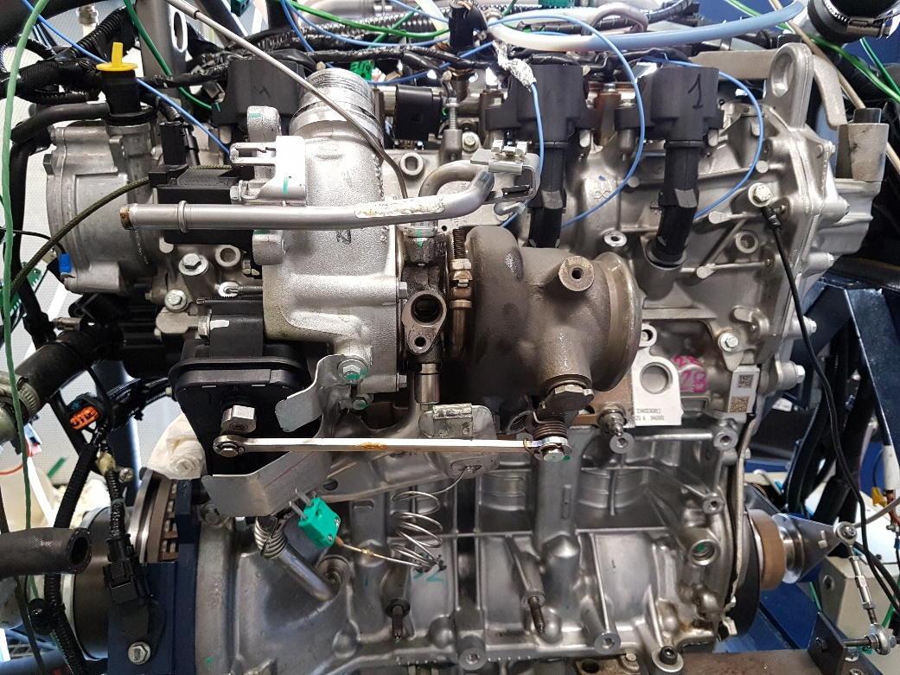
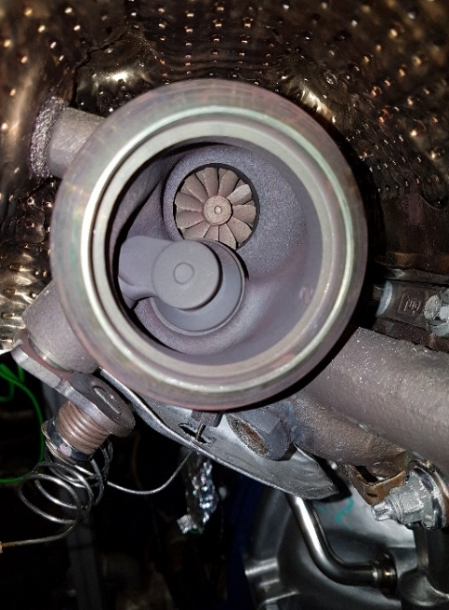
2.Descripción del sistema estudiado

Slide 6
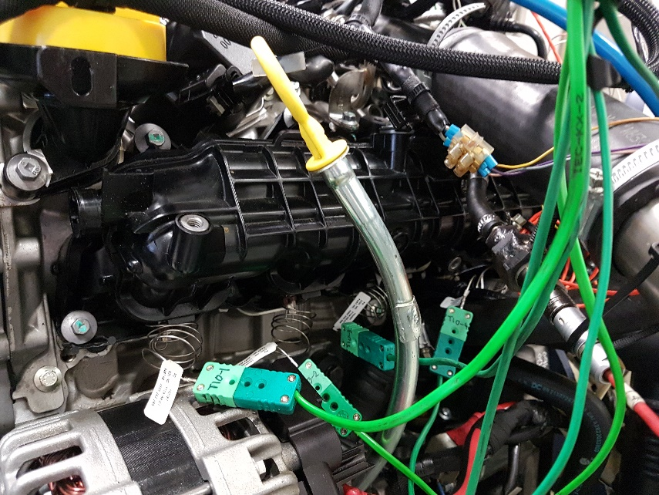
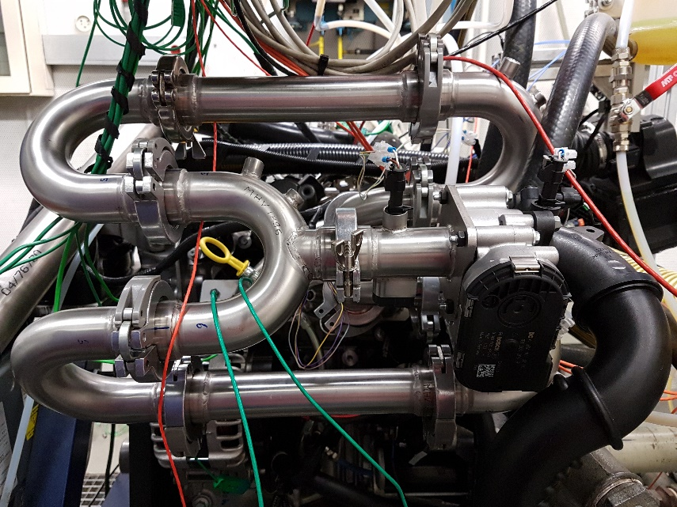
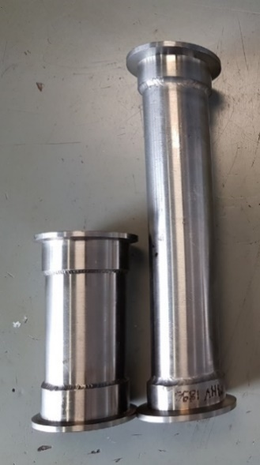
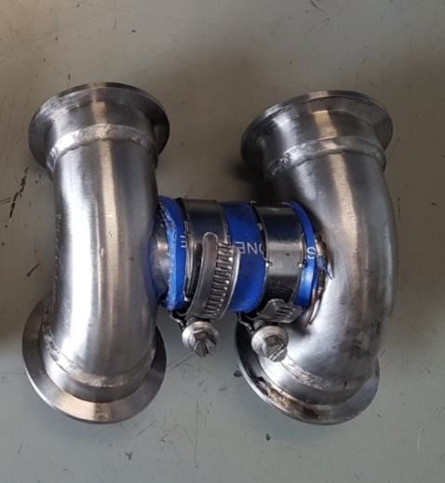
2.Descripción del sistema estudiado
L
L=218 mm
bypass
L=100 mm

Slide 7
3.Sintonizado de colectores

Slide 8
4.Metodología experimental
Principios
Lambda igual a uno
Plena carga (límites p, T, régimen turbo, knocking)
Puntos críticos
3000 y 3500 rpm para el colector sintonizado con 218 mm de longitud en los tramos centrales.
3500 y 4000 rpm para el colector sintonizado con 100 mm de longitud en los tramos centrales.

Slide 9
5.Resultados
Igual a colector base hasta 2000 rpm
Pérdida de par en regímenes medios (hasta 4000 rpm)
Ligera ventaja a altos regímenes (4500-5000 rpm)
Mejor resultado en regímenes medios (hasta 4000 rpm)
Igual al base en altos regímenes (4500-5000 rpm)

Slide 10
5.Resultados
Bypass para anular sintonizado cuando no es interesante
Resultados muy similares al colector base

Slide 11
6.Mejora de la distribución
+ ~20 N·m para 4500 rpm
+ ~15 N·m para 5000 rpm

Slide 12
7.Resultado teórico del colector sintonizado óptimo
Colector sintonizado con L=218 mm
  Bypass abierto hasta 4000 rpm
  Bypass cerrado en 4500-5000 rpm
  Distribución optimizada

Slide 13
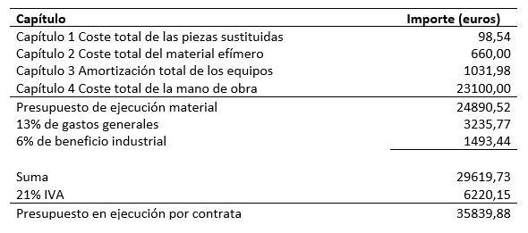
8.Presupuesto
TREINTA Y CINCO MIL OCHOCIENTOS TREINTA Y NUEVE Y OCHENTA Y OCHO CÉNTIMOS

Slide 14
9.Conclusiones
Se ha realizado el montaje y los ensayos con los diferentes colectores.
Se ha realizado un detallado análisis de los datos obtenidos.
Obtención de resultados consistentes y determinación de la mejor geometría del colector sintonizado.
Realización de una estimación de un colector sintonizado para todo el rango de funcionamiento del sistema.

Slide 15
Estudio del impacto de sistemas de admisión en un motor de encendido provocado
Autor: Roberto Mateu Segura
Grado en Ingeniería Mecánica
30 de agosto del 2018

